Slide 1


COTECH N°3 DE L’ÉTUDE H.M.U.C. DU BASSIN VERSANT DE L’AUTHION
Syndicat Mixte du Bassin de l’Authion et de ses Affluents
Jeudi 25 mai 2023
Salle des Plantagenets – 49 250 BEAUFORT-EN-ANJOU

Slide 2



RAPPEL DU PHASAGE DE L’ÉTUDE
L’étude H.M.U.C. et la révision des volumes prélevables
Phase 2 : Impact des prélèvements et quantification de la ressource
Phase 3 : Détermination des objectifs de niveaux de nappe/débits et des volumes prélevables
Phase 1 : Caractérisation du territoire et recueil de données complémentaires
Phase 4 : Optimisation de la gestion collective de la ressource
Modèle hydrodynamique
Hydrologie désinfluencée
Définir les volumes prélevables
Répartir les volumes par usages
Améliorer la connaissance
Ajouter-modifier les niveaux d’objectif d’étiage (DOE/POE)
Hydrologie
Estivaux / Hivernaux / Printaniers
Définir les débits biologiques
Transposition réglementaire (règlement du SAGE) et plan d’actions (PAGD)
Usages
Souterrains / Superficiels
Climat
Définir les seuils « sécheresse »
Unité de gestion
Milieux
Notes:
Etude de révision des volumes prélevables (précédente étude datant de 2012-2015), devenue HMUC en 2022
Etudes décomposée en 4 phases (cahier des charges validé en 2020)
Avec des étapes de suivi et de validation à chaque phase
Rappel succinct du contenu des phases

Slide 3
CALENDRIER, RÉUNIONS ET LIVRABLES
Mois | 1 | 2 | 3 | 4 | 5 | 6 | 7 | 8 | 9 | 10 | 11 | 12 | 13 | 14 | 15 | 16 | 17 | 18 | 19 | 20 | 21 | 22 | 23 | 24
 | Fév. 22 | Mars 22 | Avr. 22 | Mai 22 | Juin 22 | Juil. 22 | Aout 22 | Sept. 22 | Oct. 22 | Nov. 22 | Déc. 22 | Jan. 23 | Fév. 23 | Mars 23 | Avr. 23 | Mai 23 | Juin 23 | Juil. 23 | Aout 23 | Sept. 23 | Oct. 23 | Nov. 23 | Déc.23 | Jan. 24
Phase 1
Phase 2
Phase 3
Phase 4
COPIL (= CLE) COTECH Echanges techniques spécifiques (méthode Estimhab / HMUC)
Lancement
8 mars 22
COTECH Ph.1
9 mai 22
COPIL Ph.1
4 juil. 22
COTECH Ph.2
4 oct. 22
COPIL Ph.2
15 déc. 22
COTECH Ph.2/3
25 mai 23
Bureau CLE
Choix DOE/POE
03 juil. 23
COTECH + COPIL Ph.3
sept-oct. 23
Livrables remis :
Rapport de phase 1 – validé en COPIL le 15 déc. 22
Bulletins HMUC n°1 et 2 – bulletin n°3 à valider
Note intermédiaire débits écologiques Authion (janvier-mars 2023)
Rapport débits écologiques Authion (17 mai 2023) – à valider
Notes:
Etude prévue sur 24 mois
Marché public notifié début février 2022
Réunion de lancement de l’étude HMUC le 8 mars 2022
1er COTECH de suivi : collecte des données – diagnostic de territoire
COPIL phase 1 : validation du diagnostic de territoire – hydrologie (données + 1 campagne piézo synchrone), milieux (choix stations estimhab), usages (entretiens bilatéraux), climat (biblio)
COTECH n°2 : état des lieux milieux aquatiques (choix espèces cibles + 1 campagne jaugeages juin 2022), construction des modèles superficiel et souterrain (conceptuel)
2 réunions techniques d’échanges avec l’OFB notamment sur le choix des espèces cibles et sur l’application de la méthodologie estimhab aux études de gestion quantitative
COPIL mi-phase 2 : avancement construction et calage des modèles sup et sout + hypothèses changement climatique

Slide 4
Setec hydratec
L’ingénierie de l’eau
et des sites et sols pollués

Slide 5


REUNION DE COTECH De L’ÉTUDE H.M.U.C. DU BASSIN VERSANT DE L’AUTHION
COTECH n°3 DU 25 MAI 2023

Slide 6
sommaire
Setec hydratec – FISH PASS
Débits désinfluencés calculés à l’exutoire des UG
  + Débits désinfluencés et tenant compte du changement climatique
Débits biologiques aux stations Estim’hab
Piézométrie désinfluencée
  + Piézométrie désinfluencée et tenant compte du changement climatique
La suite

Slide 7
I. Débits désinfluencés calculés à l’exutoire des UG

Slide 8
Setec hydratec – FISH PASS
Calcul Pluie – Débit
Sous bassin versant à dominante urbaine : modèle de type réservoir linéaire basé sur la formule du temps de concentration de Desbordes, dont les paramètres sont le coefficient de ruissellement et le temps de réponse.
Sous bassin versant de type rural : méthode « Hydra » prenant en compte notamment la couche superficielle du sol (RFU), le ressuyage des sols et les débits s’infiltrant dans la nappe aquifère.

Slide 9
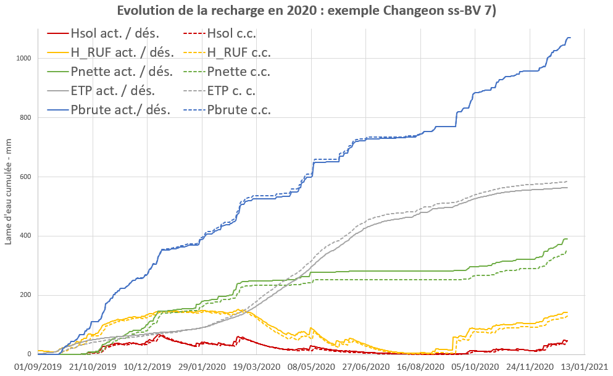
Bilan hydrique cumulé
Exemple pour l’année 2020, sur le sous BV 7 du Changeon
Setec hydratec – FISH PASS
Recharge des réservoirs de sol
Vidange des réservoirs de sol

Slide 10
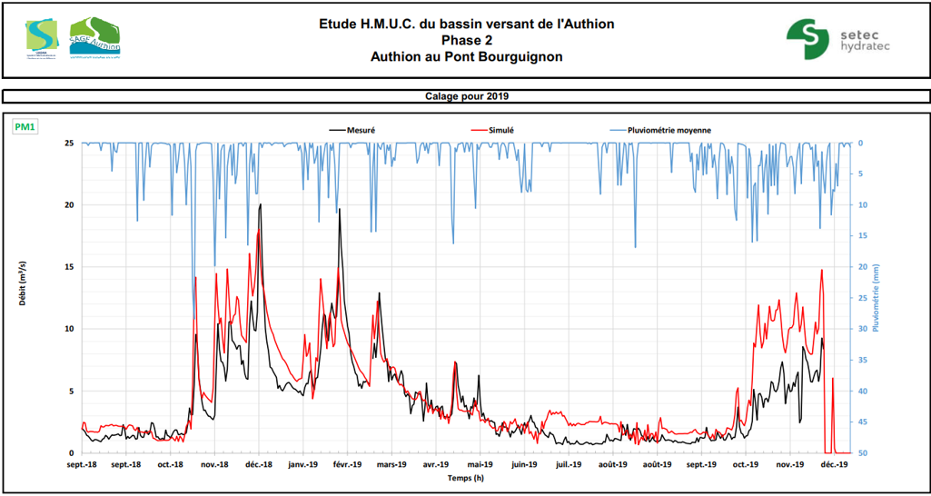
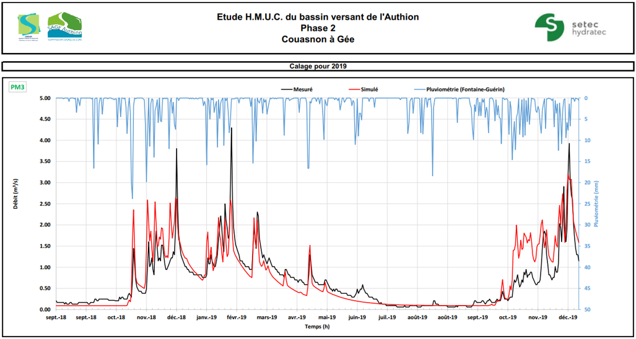
Résultats : Calage septembre 2018 à décembre 2019
Setec hydratec – FISH PASS
Analyse des résultats de calage sur la période de sept. 2018 et déc. 2019 :
Résultats satisfaisants
Difficultés à reproduite le phénomène hydrologique à l’automne 2019
Débits plus élevés en été 2019 (phénomène d’infiltration dans l’Authion non modélisé)

Slide 11
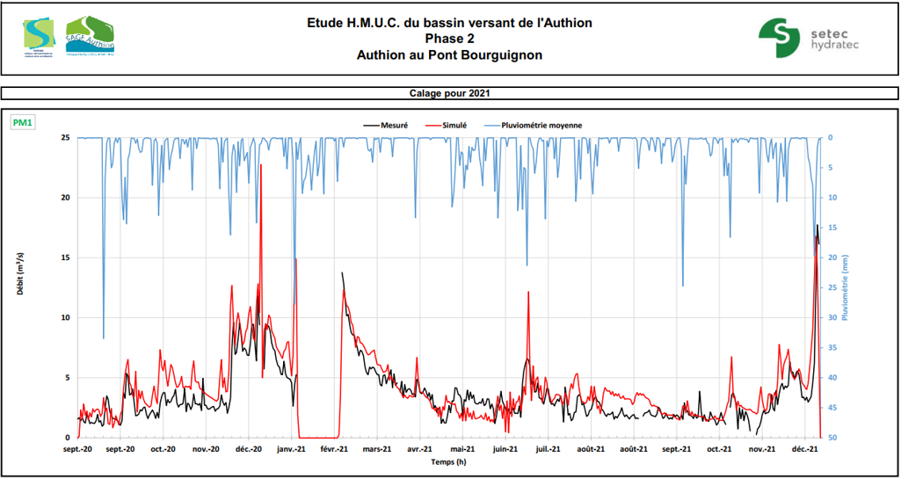
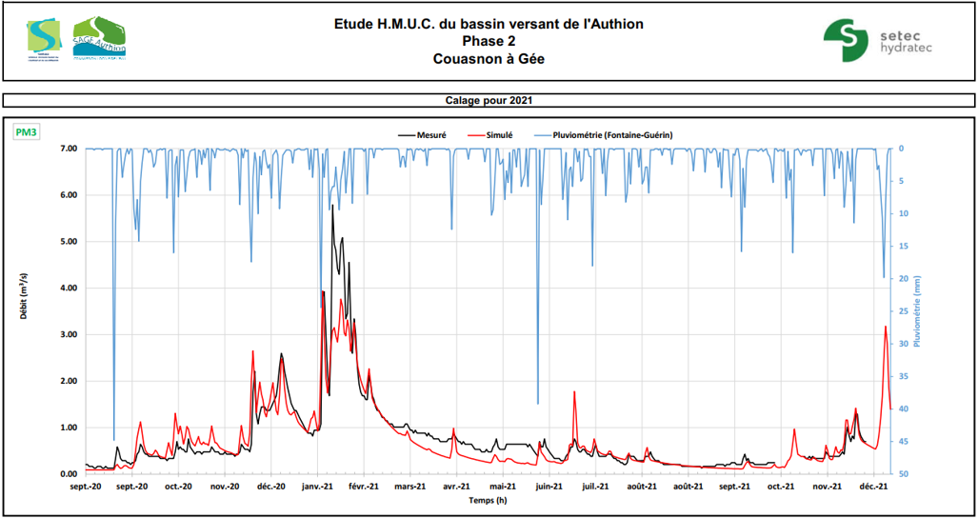
Résultats : Calage septembre 2020 à décembre 2021
Setec hydratec – FISH PASS
Analyse des résultats de calage sur la période de sept. 2020 et déc. 2021 :
Résultats satisfaisants
Difficulté à reproduire les pics d’intensité à l’hiver 2021
Débits plus élevés en été 2021 (phénomène d’infiltration dans l’Authion non modélisé)

Slide 12
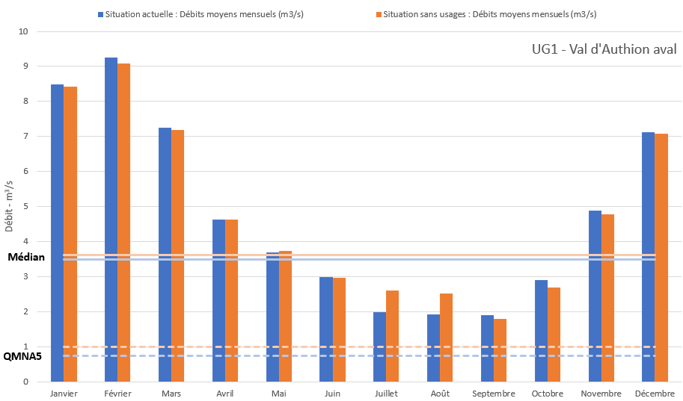
Résultats : Chronique 2001 – 2021 Variation des débits influencés/désinfluencés
Setec hydratec – FISH PASS
Paramètres de simulations :
Chronique : du 01-01-2001 au 31-12-2021
Pas de temps : journalier
Scénarios modélisés :
Situation actuelle
Situation dite « désinfluencée » : sans usage, sans rejet mais maintien des réalimentations
Situation projetée : situation désinfluencée 2020 + prise en compte d’une projection de changement climatique
Débit médian sans usages : 3.610 m³/s
Débit médian actuel : 3.493 m³/s
QMNA5 sans usages : 1.002 m³/s
QMNA5 actuel : 0.737 m³/s

Slide 13
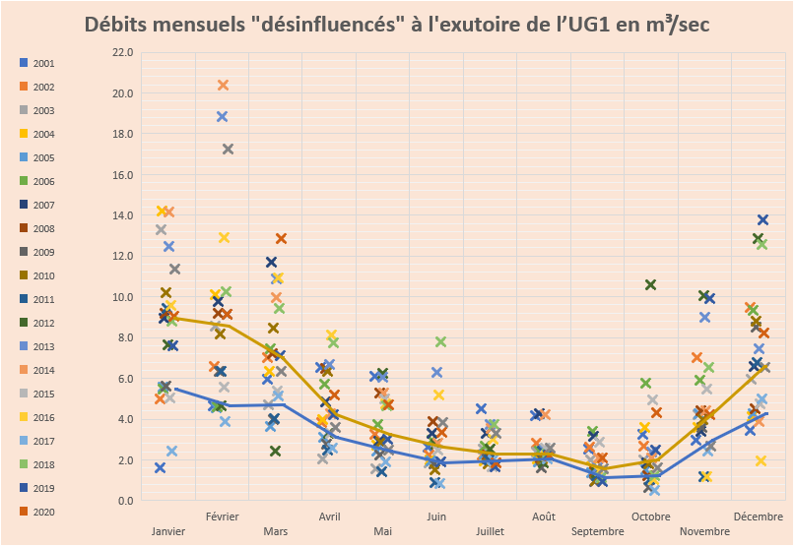
Résultats : Chronique 2001 – 2021 Désinfluencés (réalimentés)
Setec hydratec – FISH PASS
Débit mensuel médian
Débit mensuel de fréquence 1/5 sec

Slide 14
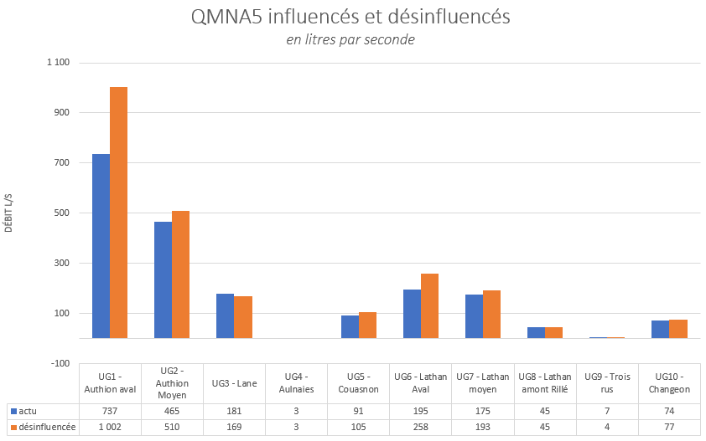
Résultats : Chronique 2001 – 2021 - Variation des débits influencés/désinfluencés
Setec hydratec – FISH PASS
DOE
-27% | -9% | 7% | 0% | -13% | -25% | -9% | 0% | 61% | -4%

Slide 15
Résultats : Chronique 2001 - 2021 - Variation des débits influencés/désinfluencés
Setec hydratec – FISH PASS
Le DOE défini à l’exutoire du bassin versant est largement atteint 4 années sur 5.
L’objectif est atteint chaque année.
(minimum mensuel atteint en octobre 2017 = 500l/sec)
DOE
DOE
DOE
DOE
-27% | -9% | 7% | 0% | -13% | -25% | -9% | 0% | 61% | -4%

Slide 16
Résultats : Chronique 2001 – 2021 - Variation des débits influencés/désinfluencés
Setec hydratec – FISH PASS

Slide 17
Evolution des débits compte-tenu du changement climatique
Setec hydratec – FISH PASS
Intégration dans le modèle de +2°C ➔ hausse de l’ETP
Intégration d’une variation saisonnière des précipitations (+10 mm cumulé en Déc-janv-fév et -10 mm cumulé en juin-juil-août)
Débit de base inchangé (apports des nappes, réalimentation en Loire)
Le modèle présente une diminution de la ressource de 3,6% par rapport à l’année 2020.
Cette baisse de 3.6% est une variation optimiste de la baisse de la ressource disponible compte tenu du changement climatique. Elle n’intègre :
ni la diminution de l’apport des sources
ni l’éventuelle diminution des réalimentations à partir de la Loire
Pour évaluer la baisse de la ressource en eau disponible, nous pouvons utilement nous appuyer sur les premiers résultats du projet EXPLORE 2, publiés en mars 2023 sur la plateforme DRIAS eau.

Slide 18
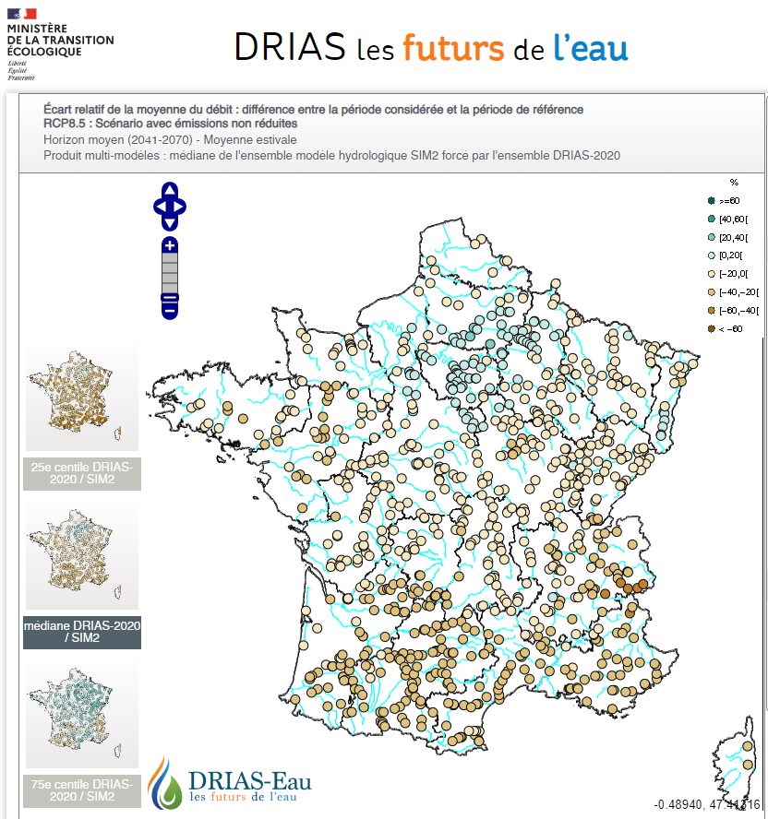
Evolution des débits compte tenu du changement climatique
Analyse résultats EXPLORE 2 – DRiAS Eau
Setec hydratec – FISH PASS
Le projet EXPLORE 2 met à disposition sur le portail DRIAS Eau les futurs de l’eau les effets des différents modèles climatiques, selon les scenarios d’émission de gaz à effets de serre, sur l’hydrologie. Ces résultats sont issus d’un modèle pluie-débit (SIM2) qui reconstitue les débits naturels (sans usages, sans réalimentation).
On observe que les débits futurs tendent à être plus importants pour la période hivernale et en diminution pour la période estivale et automnale (-9% et –3% sur l’Authion au Pont de Cé).
La diminution des débits est plus importante pour la Loire, allant jusqu’à –24% en automne
Écart relatif de la moyenne du débit par saison : % de différence entre la période de référence et l’horizon moyen (2041-2070)
RCP8.5 : Scénario avec émissions non réduites
 | printemps | été | automne | hiver
L’Authion au Pont de Cé | +14% | -9% | -3% | +12%
La Loire à Saumur | +4% | -14% | -24% | +14%

Slide 19
Conclusion sur les débits Les variations entre les chroniques influencées/désinfluencées
Setec hydratec – FISH PASS
C’est en juillet et en août que les variations sont les plus importantes (correspond au pic de l’irrigation)
Pour les périodes non réalimentées, l’impact des rejets de stations d’épuration et de rejets industriels est visible, avec des débits désinfluencés inférieurs aux débits influencés (soutenus par les rejets)
Les variations sont les plus importantes dans l’UG 1 (exutoire du BV, qui cumule donc toutes les variations du BV). Le débit quinquennal sec influencé est inférieur de 27% au débit naturel (réalimenté)
Pour un cours d’eau non réalimenté comme le Couasnon, le débit quinquennal sec influencé est inférieur de 13% au débit naturel
L’impact sur la variation des débits des sources n’est pas modélisé

Slide 20
II.
  Débits biologiques

Slide 21

Setec hydratec
Calcul des débits biologiques sur les ug DU TERRITOIRE
Objectifs :
Evaluer les besoins des milieux en calculant des débits écologiques afin de déterminer si ces milieux sont en souffrance et le cas échéant, être en capacité de déterminer l’origine de leurs dysfonctionnements éventuels
Estimer des plages de débits écologiques sur les 7 UG

Slide 22
Definitions
Guide HMUC (SDAGE Loire-Bretagne)
Définition:
Le débit biologique et le débit écologique sont des débits mensuels visant à garantir le bon fonctionnement des milieux aquatiques, dans le cadre d’une démarche intégrée de gestion structurelle et équilibrée de la ressource en eau, à l’échelle d’un bassin versant.
Le débit biologique est entendu comme le débit dans le lit d’un cours d’eau permettant le bon fonctionnement général des communautés vivantes aquatiques situées sur le bassin versant amont. Le débit écologique* intègre au débit « biologique » les objectifs supplémentaires de bon état des eaux (physicochimie…).
=
+
Objectifs bon état des eaux
Débit écologique
Débit Biologique
Approche méthode micro-habitat: ESTIMHAB

Slide 23
Calcul des débits biologiques sur le TERRITOIRE
Sélection d’un panel d’espèces attendues
    Espèces présentes au droit des stations Estimhab
Campagnes de terrain pour l’application de la méthode Estimhab
      en période de basses eaux (juin-septembre)
      en période de hautes eaux (février)
Analyse des « pertes d’habitat » en fonction de l’hydrologie naturelle
      Evaluation de la surface pondérée utile par espèce
      Pertes d’habitat en fonction de l’hydrologie influencée
Gammes de débits biologiques

Slide 24
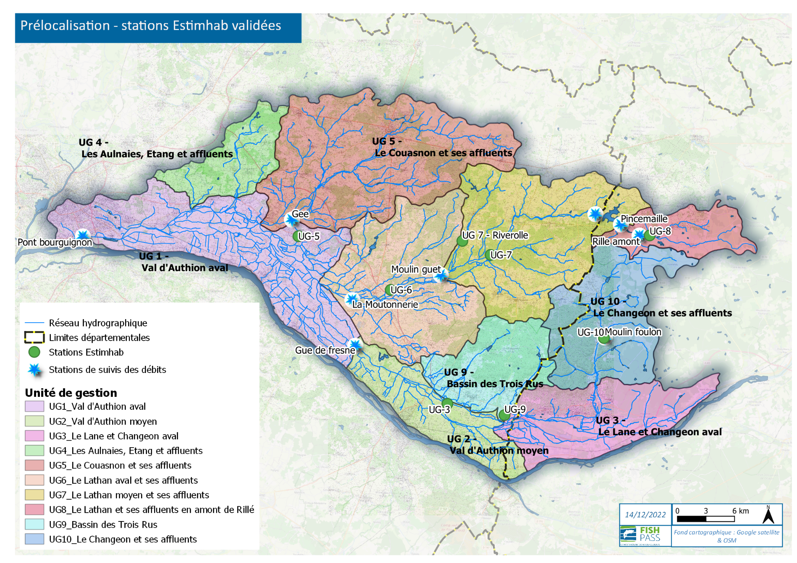
Choix de la station estim’hab
Setec hydratec – FISH PASS
- Recherche de proximité d’une station hydrométrique de référence ➔ suivi opérationnel
- Domaine d’application valide de la méthode Estimhab
Longueur station : 15 * Lpb

Slide 25
Choix d’un panel d’espèces ET GUILDES cibles
Setec hydratec – FISH PASS
Propositions d’espèces et de stades de développement cibles + guildes cibles effectuées en collaboration avec les acteurs du territoire (Office Français de la Biodiversité et Fédération pour la pêche la protection des milieux aquatiques) à partir des résultats des inventaires piscicoles issus de pêches électriques
Espèces retenues :
Barbeau fluviatile, Chabot, Goujon, Vairon, Loche franche, Truite fario (ADU – JUV)
Guildes retenues :
Radier, Chenal, Mouille, Berges

Slide 26
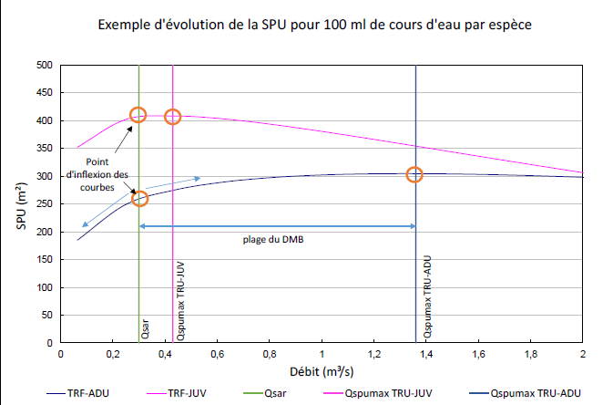
Méthode d’analyse de la surface pondérée utile par espèce exemple de la truite adulte et juvénile
Setec hydratec – FISH PASS
Surface pondérée utile prend en compte la hauteur d’eau, la vitesse d’écoulement et la nature du substrat
Débit correspondant à la SPU maximale (Q SPUmax)
Débit biologique d’inflexion
Plage du débit biologique
SPU : indicateur de la qualité de l’habitat hydraulique d’un cours d’eau en fonction du débit
Permet d’évaluer (pour une espèce ou guilde cible donnée et à un débit donné) la surface disponible au sein de laquelle les paramètres déterminants pour son habitat sont respectés
Seuil d'accroissement rapide du risque (Qsar)
(valeur du débit en dessous de laquelle toute baisse de débit, même minime, entraine une chute importante et rapide de la SPU)
➔ Méthode des tangentes pour l’identification d’un débit de moindre impact (point d’inflexion des courbes)

Slide 27
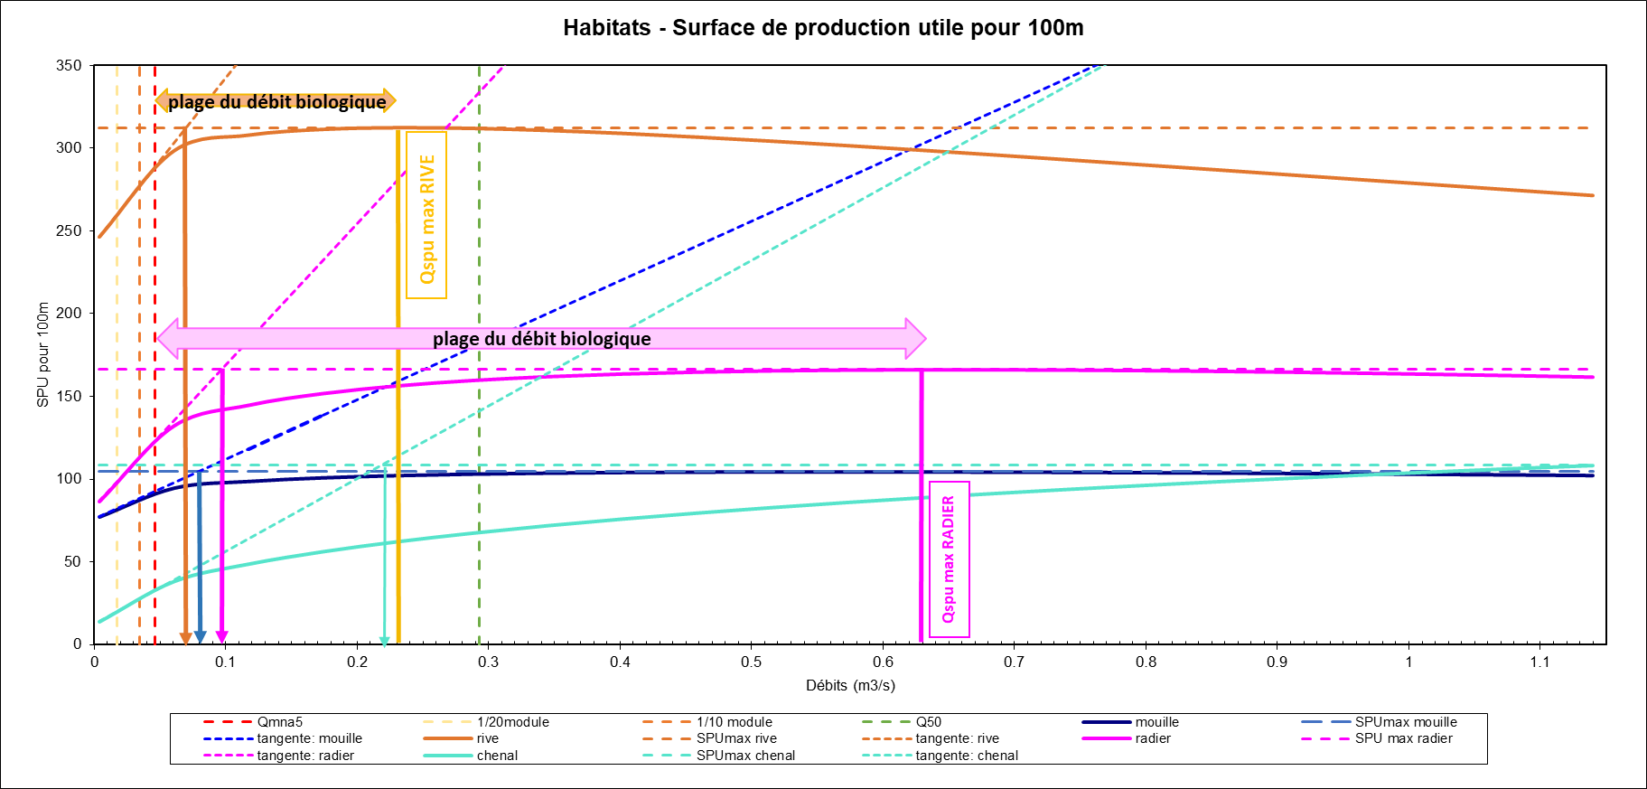
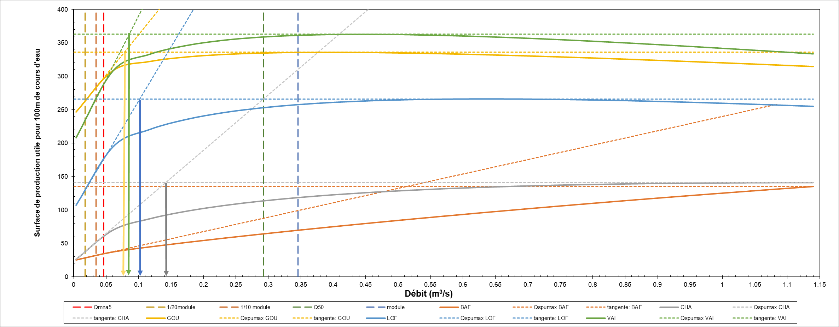
Résultats : Gamme des débits biologiques - Exemple UG5 Couasnon
Setec hydratec – FISH PASS
Courbes guildes - habitats
Valeur de gamme de débit pour la guilde ou l’espèce la plus exigeante
Courbes Espèces
Débit biologique d’inflexion (CHA)
plage de débit biologique
Qspu max LOF
Qsar)
plage de débit biologique

Slide 28
Résultats : Gamme des débits biologiques
Setec hydratec – FISH PASS
La plage de débit minimal attendue dans le Couasnon (UG5) pour les espèces cibles est comprise entre 0.060 m³/s et 0.142 m³/s

Slide 29
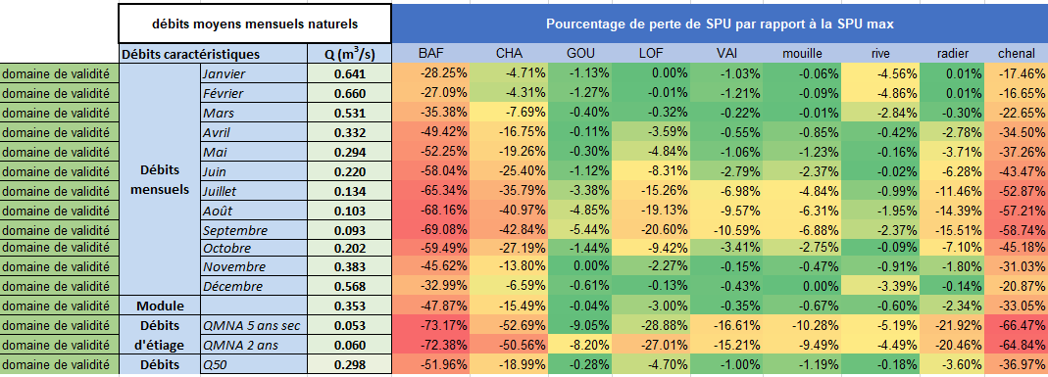
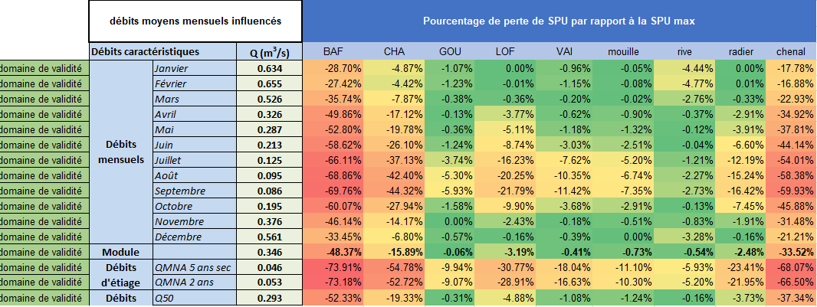
Simulations pertes SPU régime influencé et Désinfluencé
Setec hydratec – FISH PASS
Débits désinfluencés
( = naturels)
Débits influencés
( = avec prélèvements)

Slide 30
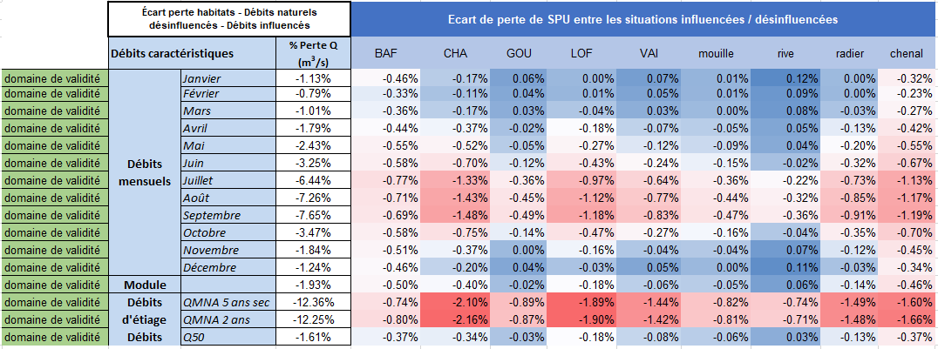
Simulations pertes SPU – Écarts régimes influencé - Désinfluencé
Setec hydratec – FISH PASS
En régime désinfluencé, les valeurs de débits sont légèrement plus soutenues assurant les conditions d’une meilleure habitabilité du milieu

Slide 31
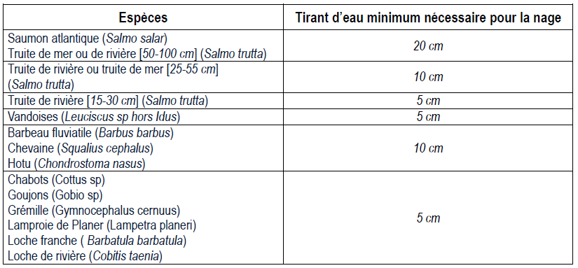
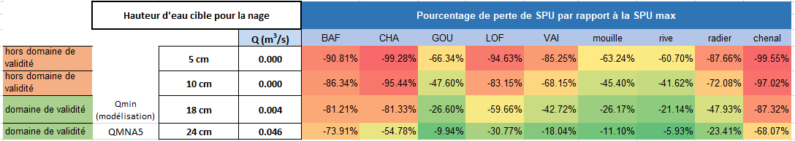
Détermination du débit de survie en fonction des capacités de déplacement des espèces
Setec hydratec – FISH PASS
Tirant d’eau minimal nécessaire pour la nage (Baudoin et al., 2014).
Extrait Débit minimum biologique (DMB) et gestion quantitative de la ressource en eau. Creseb ; Nov 2015
10 cm d’eau pour le chevaine et le barbeau fluviatile
5 cm d’eau pour les chabot, goujon, loche franche
Le débit de survie le plus limitant pour soutenir un tirant d’eau minimal de 10 cm assurant une circulation des poissons est en dehors du domaine de validité

Slide 32
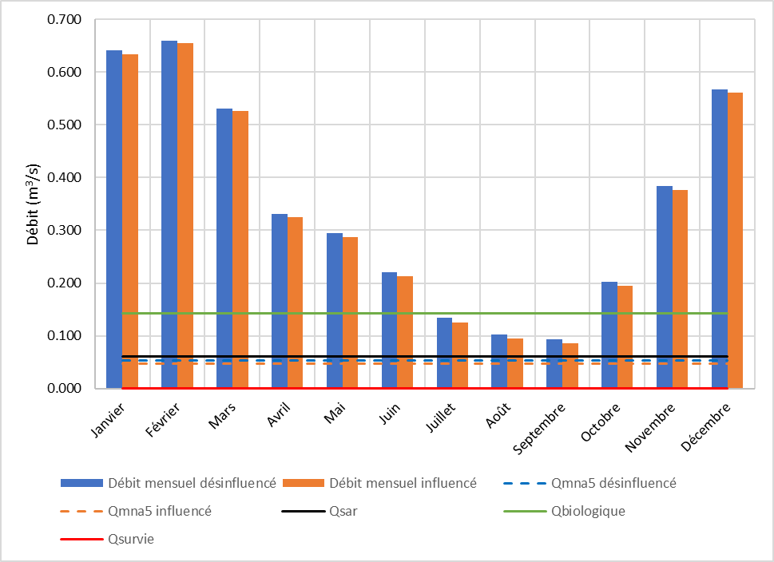
Synthèse des débits mensuels moyens et débits biologiques
Setec hydratec – FISH PASS
Exemple :
UG5 - Couasnon
Q biologique < Q influencés < Q naturels
Q biologique < Q influencés < Q naturels
Besoins des milieux aquatiques satisfaits
Période de souffrance naturelle des milieux aquatiques
Les débits actuels (influencés) n’atteignent pas, en été, les gammes de débits biologiques.
L’UG 5 se trouve dans le cas où les milieux aquatiques souffrent naturellement au moins une partie de la saison considérée (cf encadré orange)
Les prélèvements d’origine anthropique aggravent une situation naturellement contraignante pour les milieux.
Q influencés < Q naturels < Q biologique

Slide 33
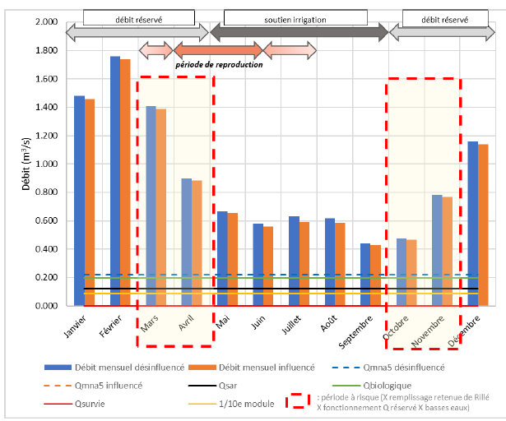
Synthèse des débits mensuels moyens et débits biologiques pour l’UG 6 Lathan aval
Setec hydratec – FISH PASS
  Les débits actuels (influencés) et naturels dépassent en été les besoins biologiques
  Les exigences biologiques sont amplement respectées même aux débits sévères d’étiage du QMNA5, de par la réalimentation. Les conditions de mise en stress ou de survie de milieu ne sont jamais atteintes.
  En croisant la période de remplissage de la retenue de Rillé et son fonctionnement en débit réservé avec les périodes de basses eaux, les périodes les plus sensibles sont le printemps et début d’automne (cf cadre en pointillé rouge).
  Pour la période printanière, les débits restent assez hauts pour assurer la période reproduction des espèces
  Pour la période automnale, les débits sont plus critiques mais restent supérieurs au QMNA5.

Slide 34
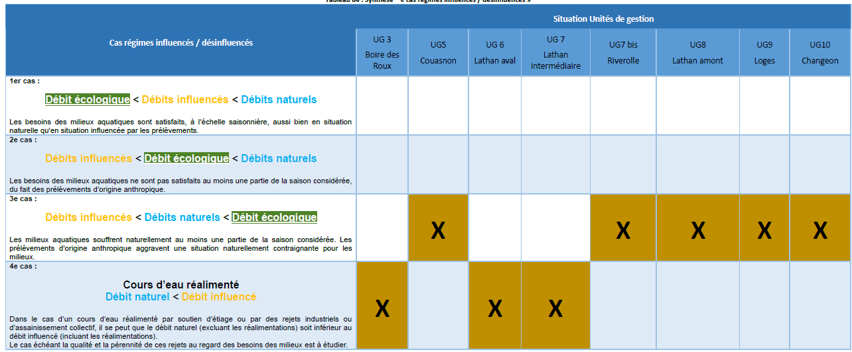
Résultats des campagnes estim’hab
Setec hydratec – FISH PASS
  Pour l’UG5 Couasnon, UG7 Riverolle, UG8 Lathan amont, UG9 Ru des Loges et l’UG10 Changeon, les milieux aquatiques souffrent naturellement. Les débits actuels (influencés) et naturels n’atteignent pas en été les gammes de débits biologiques. Les prélèvements d’origine anthropique aggravent une situation naturellement contraignante pour les milieux.
  Quant aux UG3 Boire des Roux et UG6 et UG7 sur le Lathan, les cours d’eau sont réalimentés par soutien d’étiage (prélèvement en Loire et soutien par la retenue de Rillé).

Slide 35
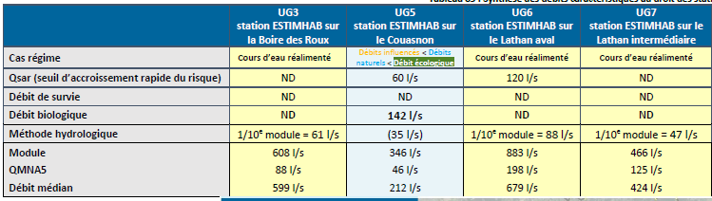
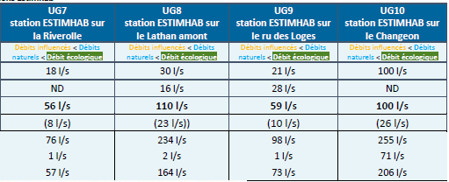
Résultats des campagnes estim’hab
Setec hydratec – FISH PASS

Slide 36
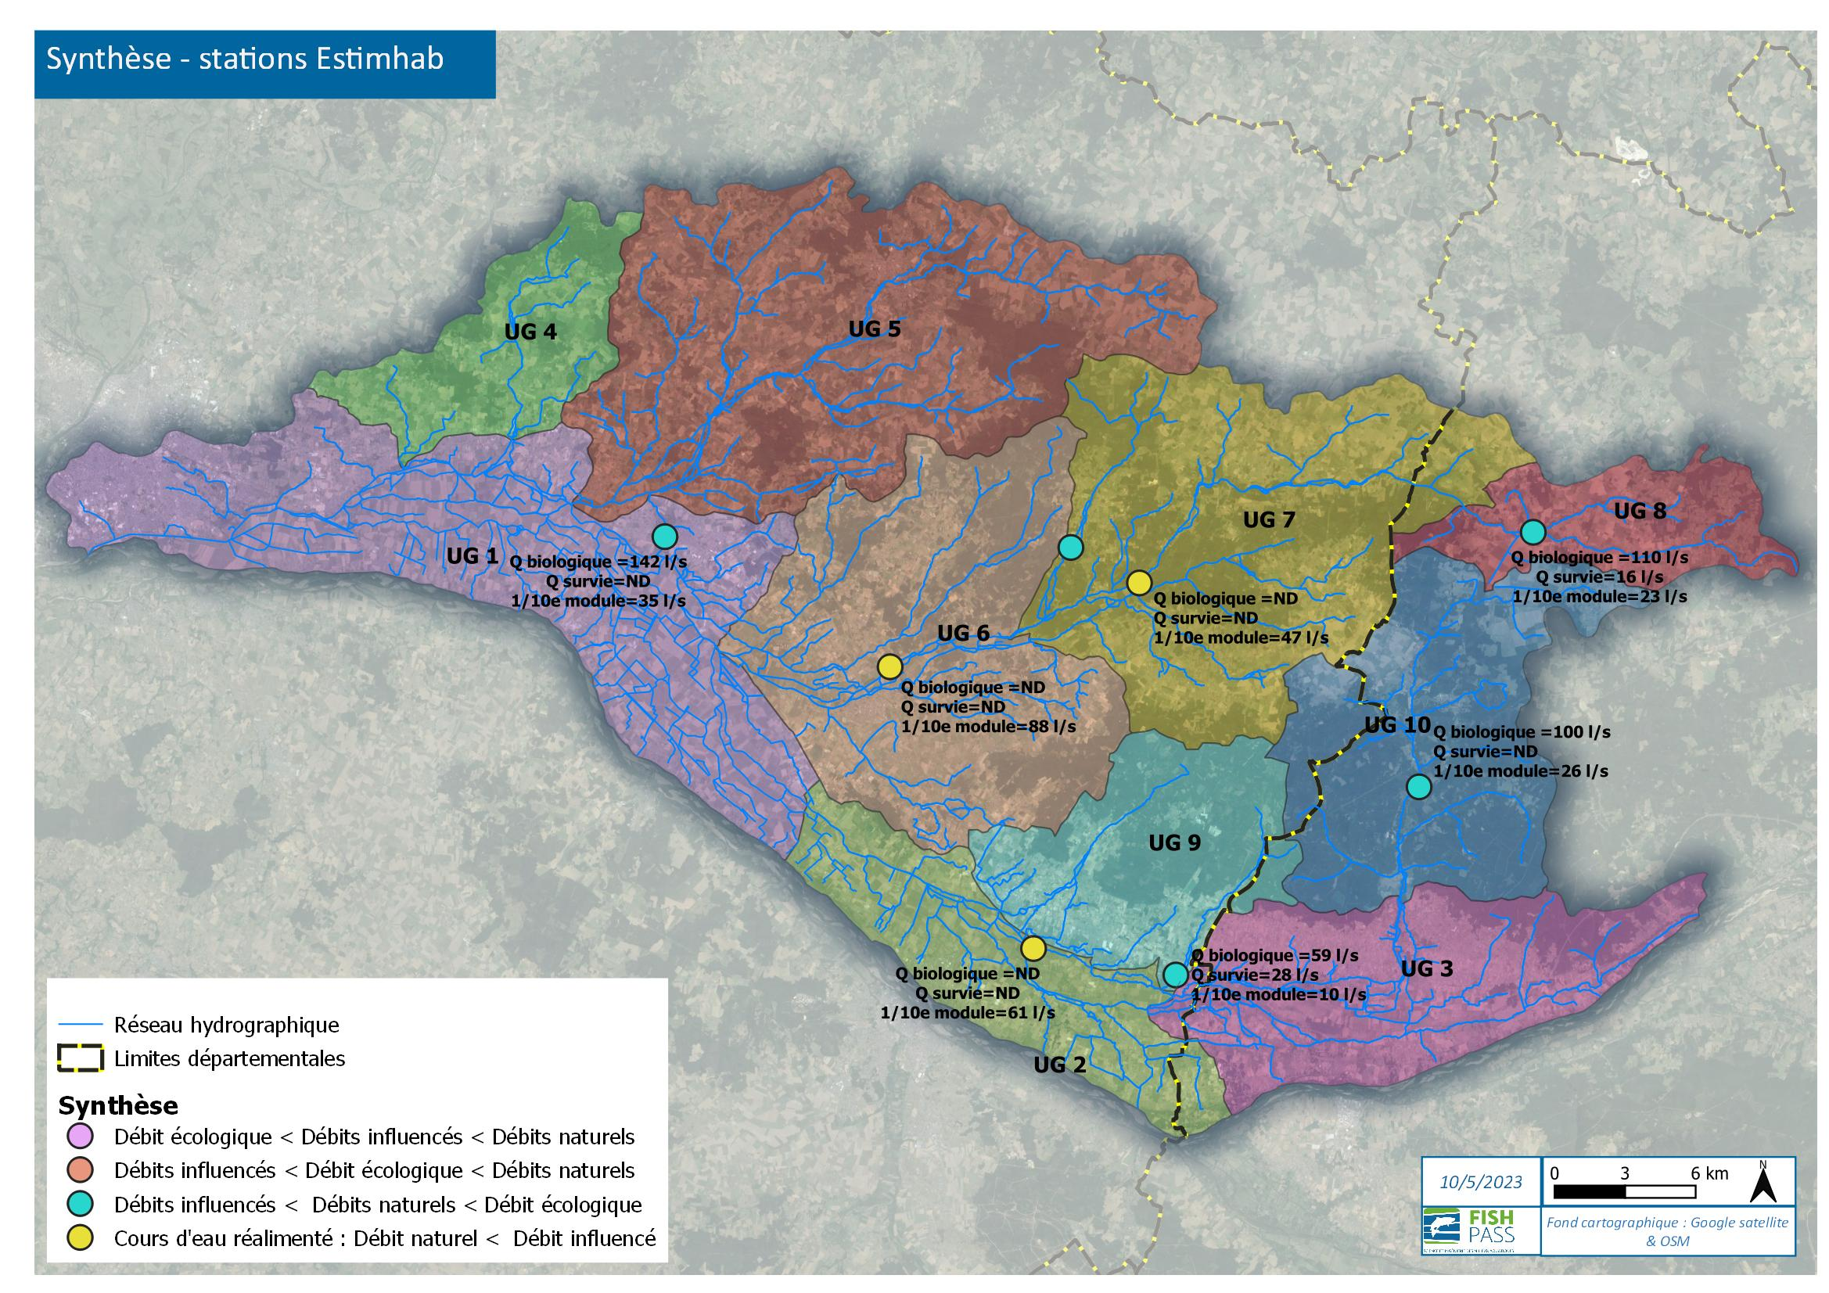
Résultats des campagnes estim’hab

Slide 37
III.
  Piézométrie désinfluencée

Slide 38
Avancement de la modélisation
Setec hydratec – FISH PASS
Modèle calé en régime permanent
Difficulté sur le calage en régime transitoire ➔ En particulier sur le séno-turonien

Slide 39
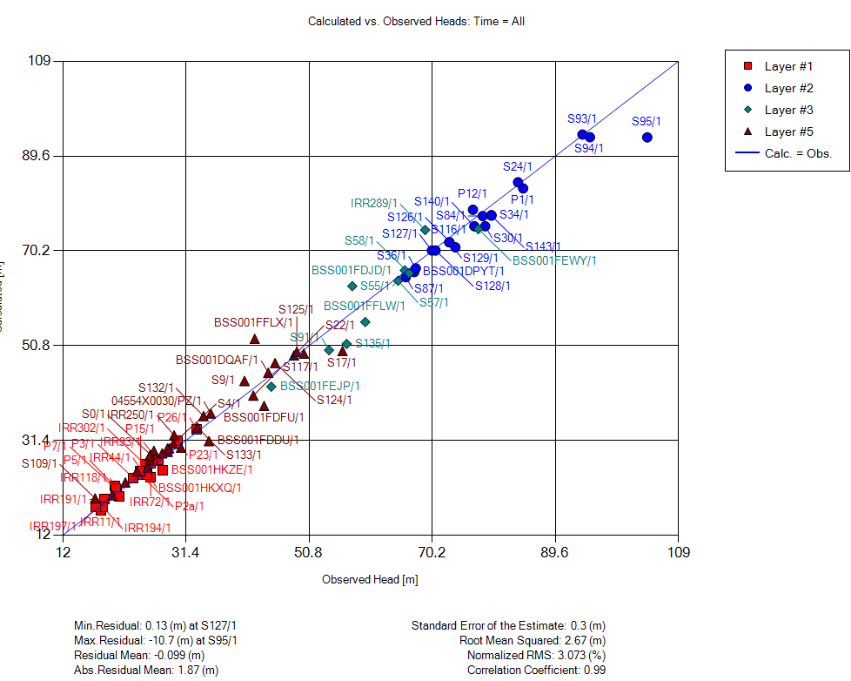
Résultats du calage en régime permanent
Setec hydratec – FISH PASS
Alluvions
Tertiaire
Séno-turonien
Cénomanien

Slide 40
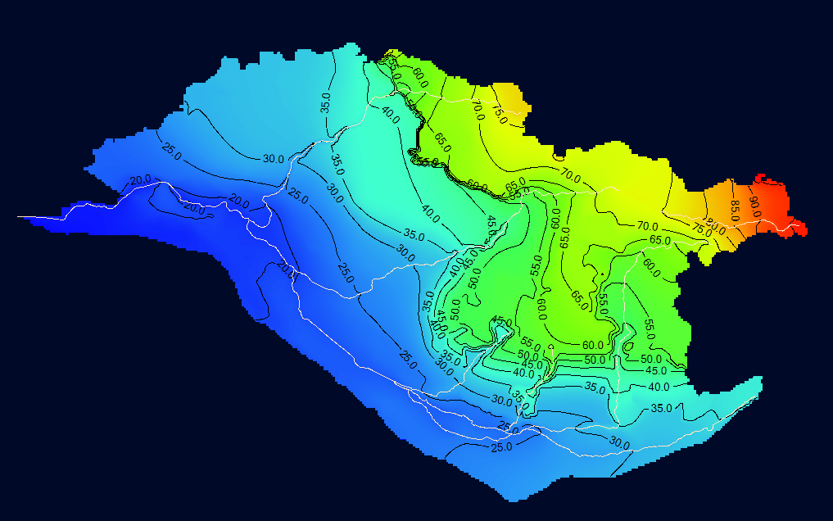
Résultats du calage en régime permanent – couche superficielle
Setec hydratec – FISH PASS

Slide 41
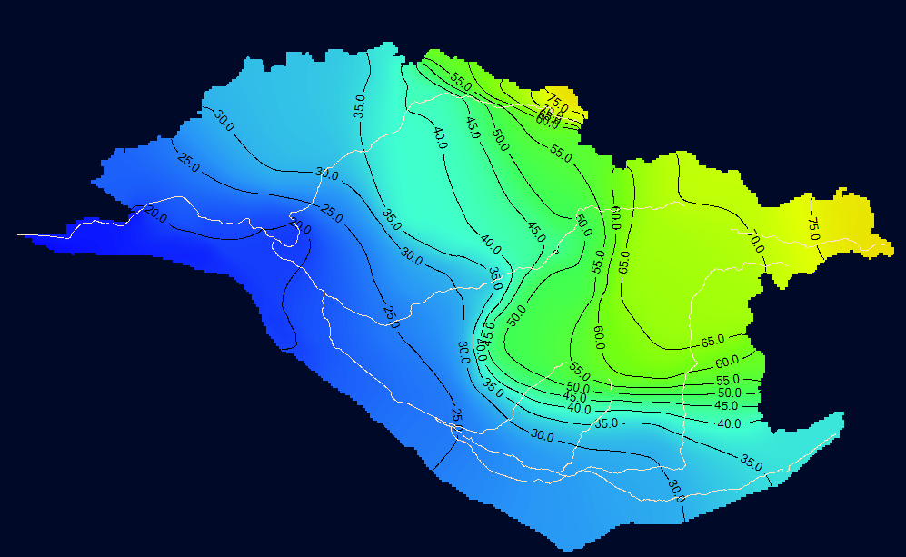
Résultats du calage en régime permanent – couche profonde cenomanien
Setec hydratec – FISH PASS

Slide 42
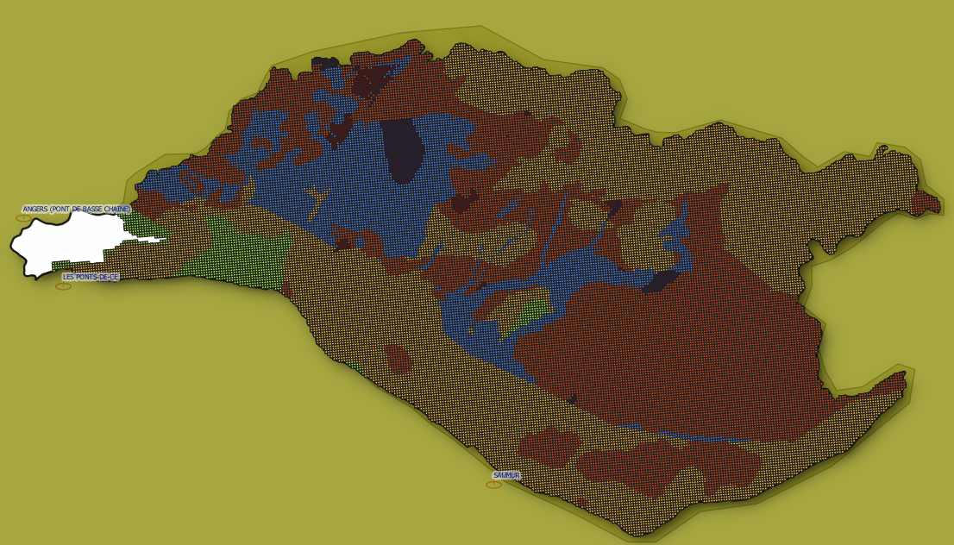
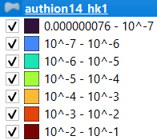
Résultats du calage en régime permanent – couche superficielle
Setec hydratec – FISH PASS

Slide 43
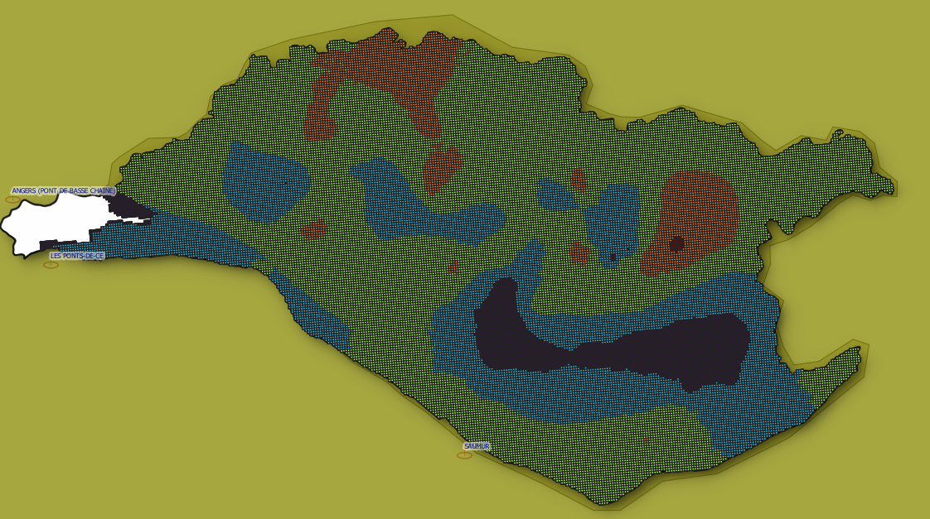
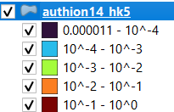
Résultats du calage en régime permanent – couche profonde cenomanien
Setec hydratec – FISH PASS

Slide 44
Résultats du calage en régime permanent – K
Setec hydratec – FISH PASS

Slide 45
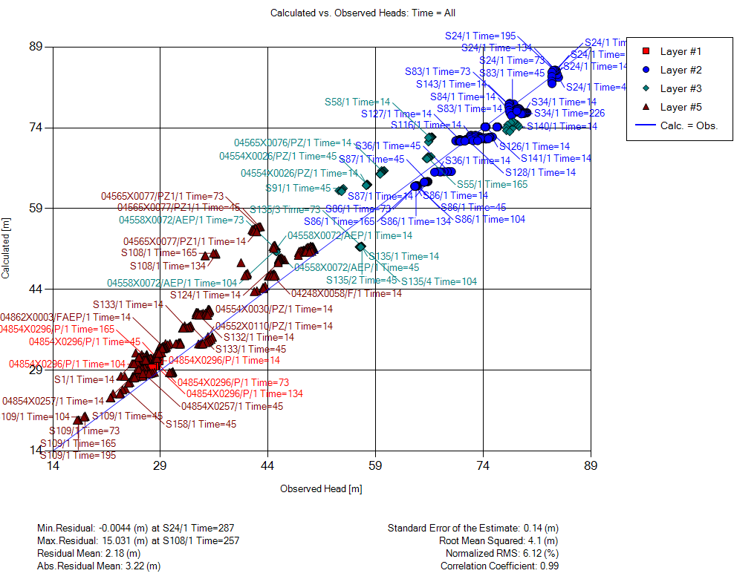
Résultats du calage en régime transitoire
Setec hydratec – FISH PASS
Alluvions
Tertiaire
Séno-turonien
Cénomanien

Slide 46
Résultats du calage en régime transitoire
Setec hydratec – FISH PASS
Alluvions
Tertiaire
Séno-turonien
Cénomanien

Slide 47
Résultats du calage en régime transitoire
Setec hydratec – FISH PASS
Alluvions
Tertiaire
Séno-turonien
Cénomanien

Slide 48
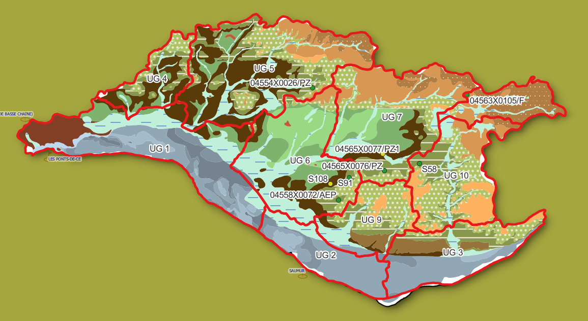
Résultats du calage en régime transitoire
Setec hydratec – FISH PASS

Slide 49
V.
  La suite

Slide 50
Etapes suivantes jusqu’à la DÉFINITION DES VOLUMES PRÉLEVABLES
Setec hydratec – FISH PASS
Réunion de travail en comité restreint pour la fixation des DOE/POE :
  Dans la gamme de DB, proche du Qsar, proche du débit d’inflexion (seuils haut/seuil bas)
  POE = fréquence de retour 5 ans ?
  Prise en compte du changement climatique (quelle % de diminution de la ressource estivale / hausse hivernale)
  Quels points de contrôle ? Projection des débits biologiques et des débits désinfluencés aux stations de mesure
  DSA/DSAR/DCR
Calcul des volumes prélevables par UG sur la base des DOE/POE fixés en réunion :
  Par saison
  Par UG
  Souterrain/superficiel
Répartition des volumes prélevables entre usagers
Avant l’été
Pendant l’été

Slide 51
merci
Pour votre attention
setec hydratec
  Immeuble Central Seine
    42-52, quai de la Rappée
      75583 Paris Cedex 12, France
        Tél : +33 1 82 51 60 00
        Email : mail@setec.fr

